Slide 1
晋升答辩
P序列
姓名：
所属部门：

Slide 2
01. 主要成果
02. 自我评估
03. 晋升后岗位职责与目标
04. 对公司的建议及意见

Slide 3

01 主要成果
2D虚拟姬开播专项
用户虚拟形象1.5专项
用户虚拟形象2.0
开播日活从5000人到1.8w人的增长。
全年实现1550W营收。
服务15个主播，投稿播放量240W+
2023
至今
Notes:
用户虚拟形象2.0还没正式立项，拉5-6个主播体验

Slide 4
01 2D虚拟开播
效果一般
CPU占用高
异常修复缓慢
低开
播率
面捕桥接框架，效果性能分级
1
小K面捕，表情基10 -> 52，
CPU占用50% -> 10%
完成Unity云日志系统搭建
2
日常维护，减少冗余的沟通成本
5d -> 1d
Notes:
通过面动捕桥接框架，接入商汤，伏羲，arkit，mediapipe，自研cv。让主播根据电脑性能和面捕效果自行切换

Slide 5
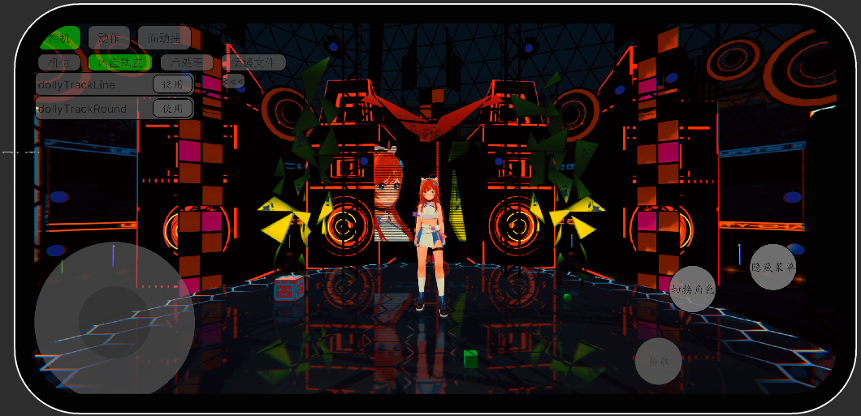
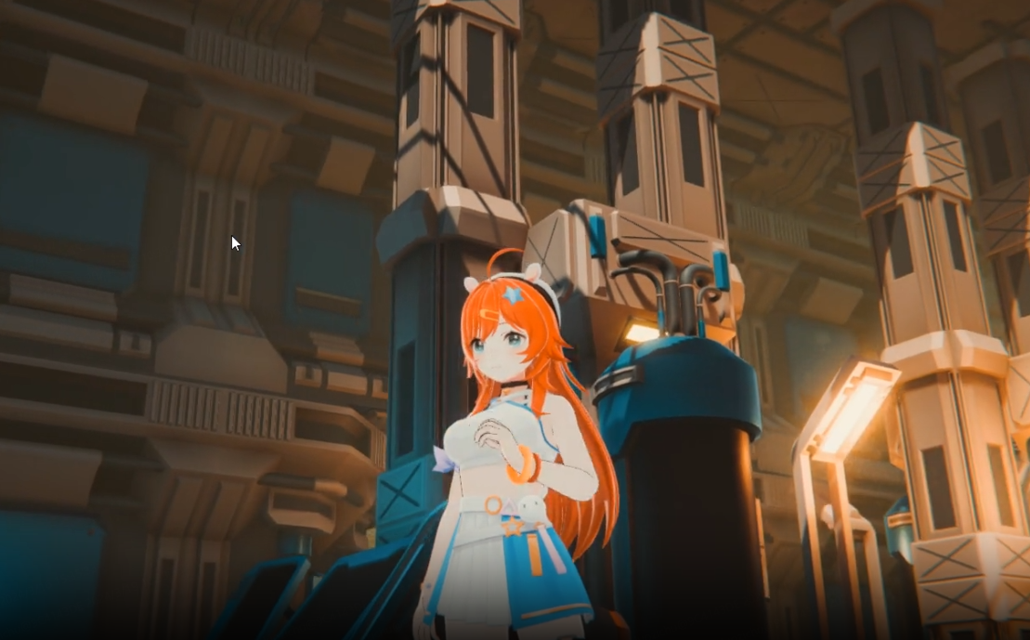
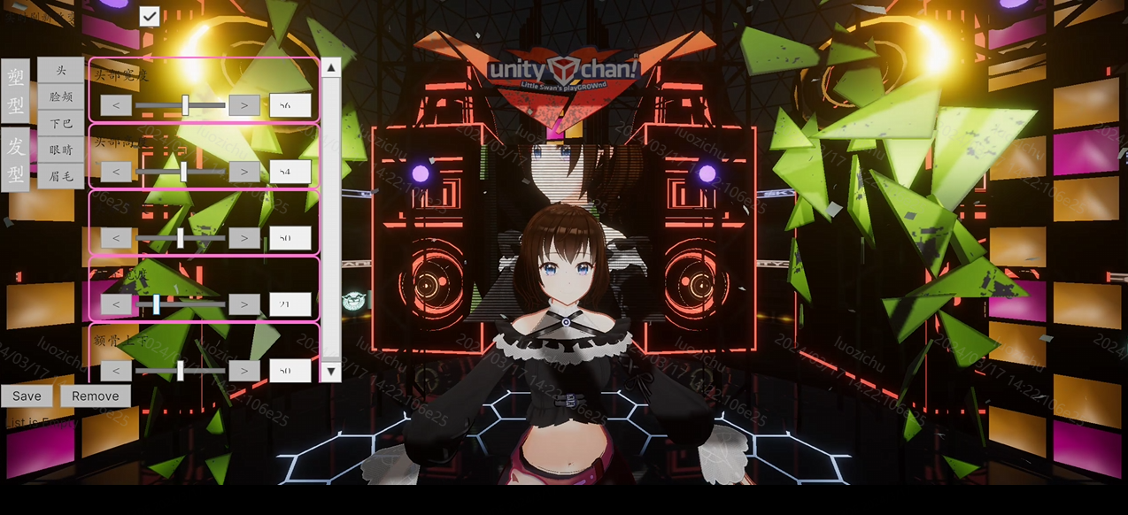
01 3D虚拟人开播
2D虚拟姬不满足更多人的需求
寻求业务营收新的增长点
Notes:
限制的角度和视角：Live2D 角色通常是在 2D 平面上创建的，因此在观看角度和视角方面受到一定的限制。
复杂度和逼真度：Live2D 角色通常更适合于卡通或简化的风格，而在追求逼真度和复杂性方面，与 3D 模型相比，Live2D 的表现可能会受到一些限制。这在需要高度真实感和细节的应用场景中可能会成为问题。
捕获到主播市场对3D虚拟人需求热点
从熟悉的Unity引擎着手 快速验证技术能力
后处理，捏人，面捕，动捕，动画
个性化定制服装, 脸型，妆容，配饰等能力

Slide 6
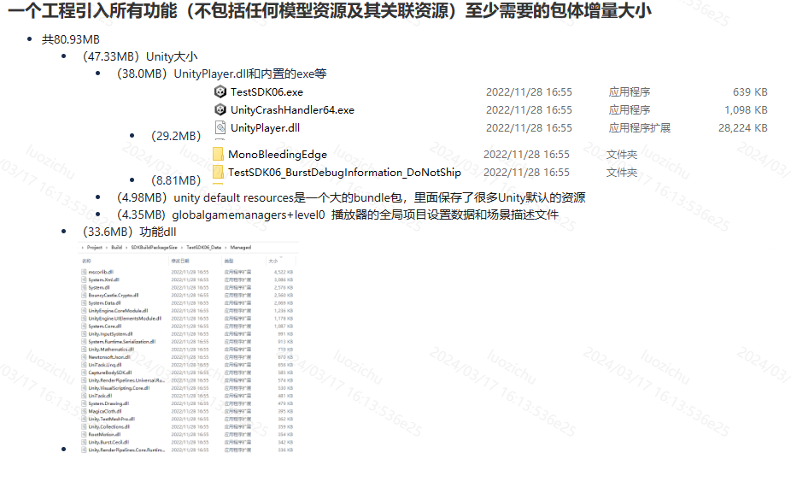
01 3D虚拟人开播
遇到的挑战
探讨业务落地场景，为进移动端瘦身方案
方案一：首包保留基础功能，资源走下发
方案二：移除占比较大的功能
方案采集：移除部分功能会导致产品竞争力下降，所以采用方案一
经分析：通过查看Build Report可以了解打包相关数据，发现面动捕及模型资源占300M
把面动捕SDK及资源动态下发
原生的项目包体经过瘦身从500M->100M
粉版对包体增加100M不能接受
Notes:
下载时间：较大的应用包体需要更长的时间来下载，100M以上每增加10M用户下载的意愿减少1%。
需要寻找更轻量化的渲染引擎 支撑虚拟形象进粉

Slide 7
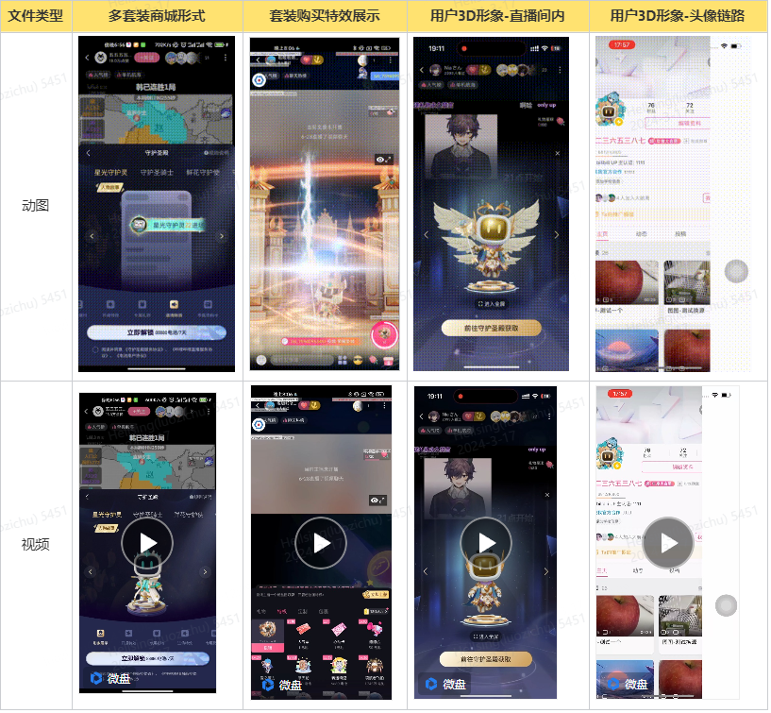
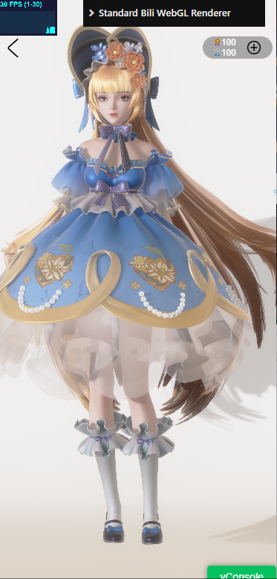
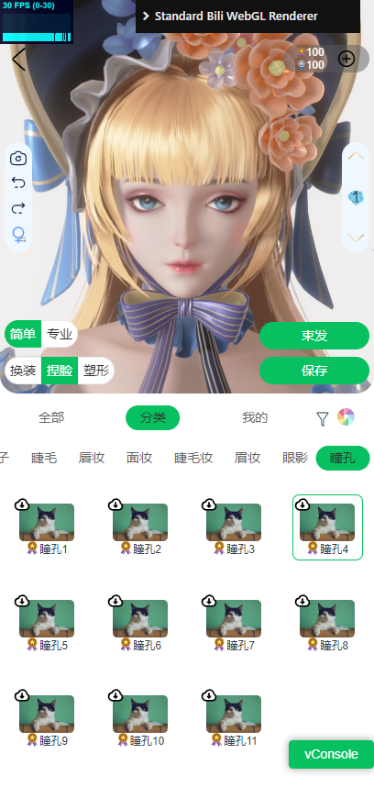
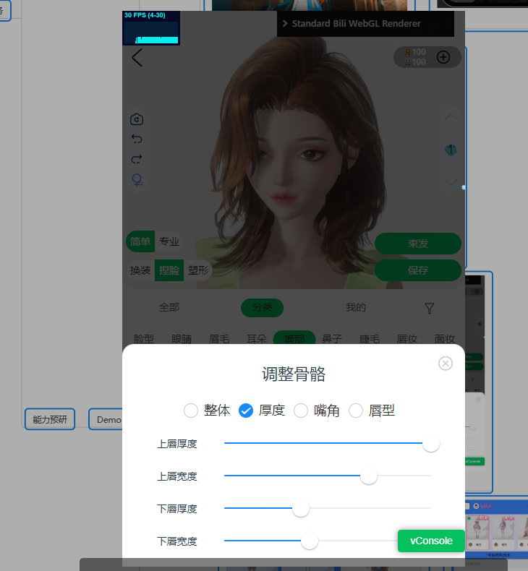
01 主要成果-概览
用户虚拟形象 1.5 版本
用户虚拟形象 2.0 版本
打造个性化虚拟形象，支持营收专项
打通粉版中 WebGL 的渲染能力
二次元和写实人形，打造出风格鲜明的用户虚拟形象
对齐AvatarStudio1.0 开播渲染效果，打通UE后台云渲染

Slide 8
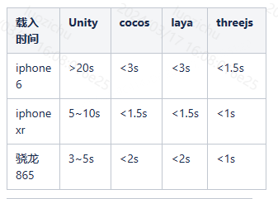
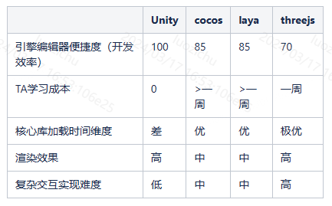
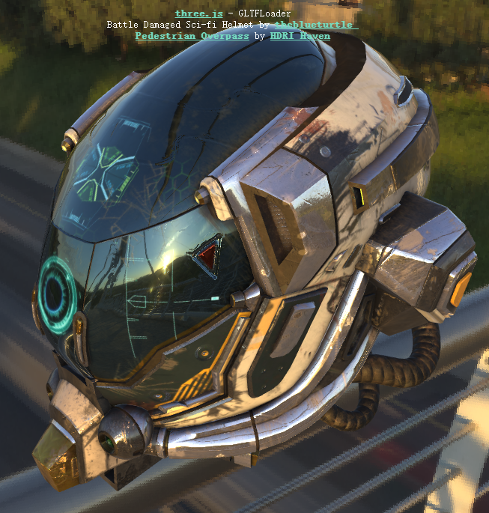
01 用户虚拟形象 1.5
为什么选 Threejs？
webgl引擎简易模型首次加载时间
多维度讨论分析
Threejs 渲染效果可塑性高
Notes:
渲染效果可塑形高，满足用户虚拟形象1.5进粉的需求
Unity WebGL 应用在首次加载时会加载 WebAssembly ，对加载时间、内存压力、渲染性能等会对中低端手机用户体验造成较大的影响，并且市面上也没有太多成熟产品使用unity webgl

Slide 9
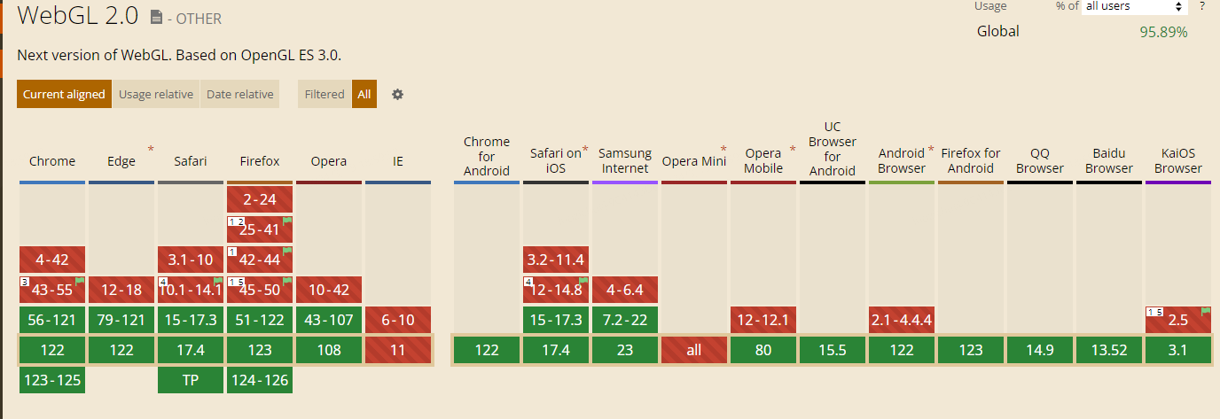
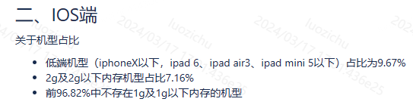
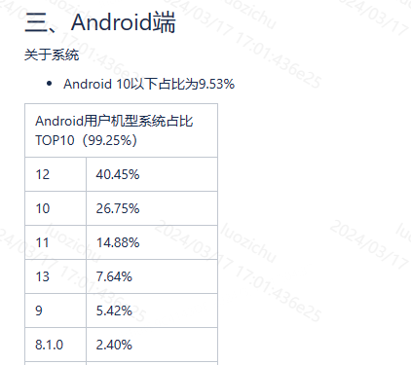
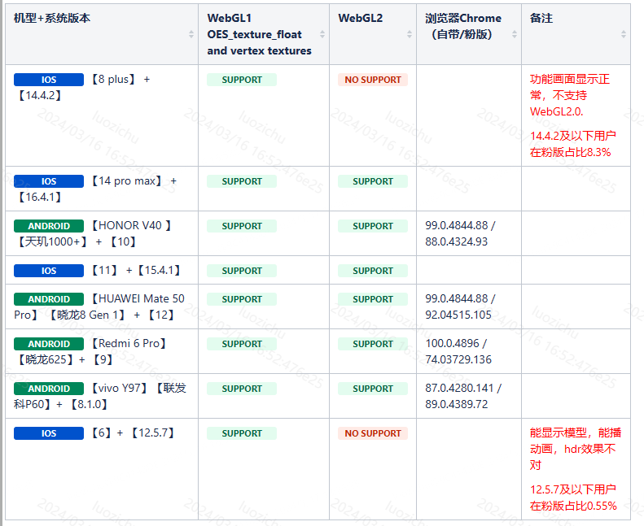
01 用户虚拟形象 1.5-遇到挑战
机型覆盖率问题
粉版移动端机型数据分析
粉版移动端机型占比
Webgl版本的兼容性测试
Notes:
方案设计：考量机型性能和3D渲染质量.方案设计
Ios15在2021年9月后的才发布，相当于要iPhone13及以上

Slide 10
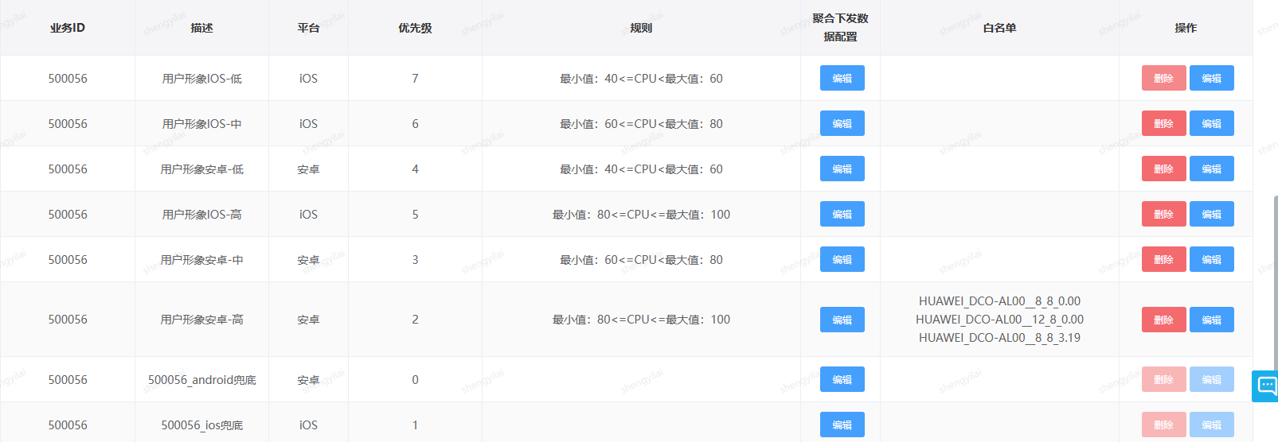
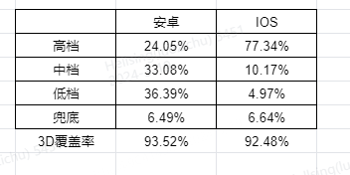
01 用户虚拟形象 1.5
通过采取后台机型分级策略实现
3D机型覆盖率从30% - > 93%
Notes:
方案设计：考量机型性能和3D渲染质量.方案设计
后台机型根据CPU分数配置，实现效果分级
webgl2 -> Webgl1 -> 视频
剩余7%采用视频降级

Slide 11

01 用户虚拟形象 1.5
首次加载时间过长
方案一：模型加载优化【贴图使用 KTX2 压缩纹理，加快用户解压、加载速度+模型使用GLB（GLTF）格式，使用Draco压缩算法对网格数据进行压缩】
方案二：经阅读源码，threejs加载一个glb是会等待所有的资源准备好后再进行下一步，提供一个异步方法实现后台分帧加载
Notes:
虚拟形象小电视形象大小为20-30M，模型已经通过draco压缩算法了压缩到6M。如果提高压缩等级到4M内，首次渲染的可以降低再1s以内，但是会对模型效果有丢失
使其首渲染从6s降为1s

Slide 12
01 用户虚拟形象 2.0
为什么做虚拟形象2.0？
非人形
自由度低
升级
玩法缺失
用户粘性不高
用户复购率低
Notes:
- 小电视形象不满足主播高度自定义需求
- 人形虚拟形象，玩法自由度更高
- 挑战自己，做一款对标超Q，闪耀暖暖，幻塔 虚拟人系统

Slide 13
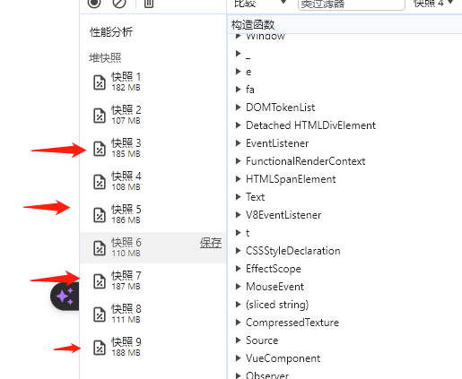
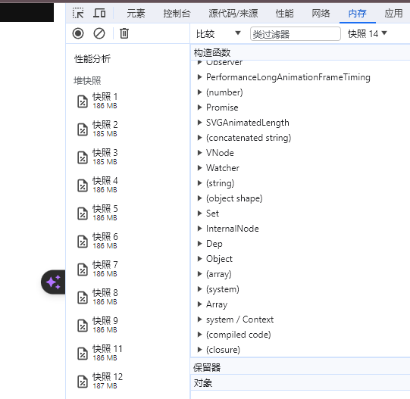
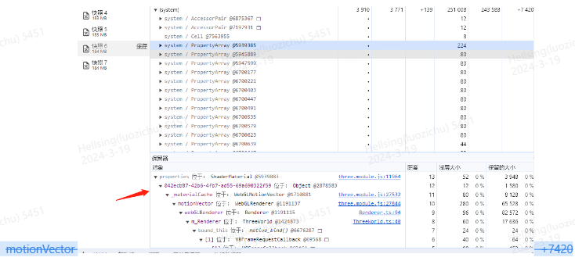
01 用户虚拟形象 2.0
遇到的挑战
性能优化
内存泄漏
通过google devtools分析工具
性能优化，效果媲美Unity引擎，实现低端机从11fps稳定在30fps。
Notes:
人形虚拟形象的能力更大更复杂，有捏脸系统，换装系统，妆容系统，骨骼动画系统。性能开销指数级上升 低端机11fps
使用谷歌浏览器的Performance分析页面性能，查看峰值帧，查看每帧主要耗时，挑选性价比更高的来优化
解决了vuejs+threejs性能问题，每帧大约可以节省 20ms
动画优化把BS动画改为骨骼动画，动画消耗的帧耗时从 4ms 降低为 0.2ms
threejs mv pass即Motion Vector内存泄漏
性能优化，效果媲美Unity引擎，实现低端机从11fps稳定在30fps。

Slide 14
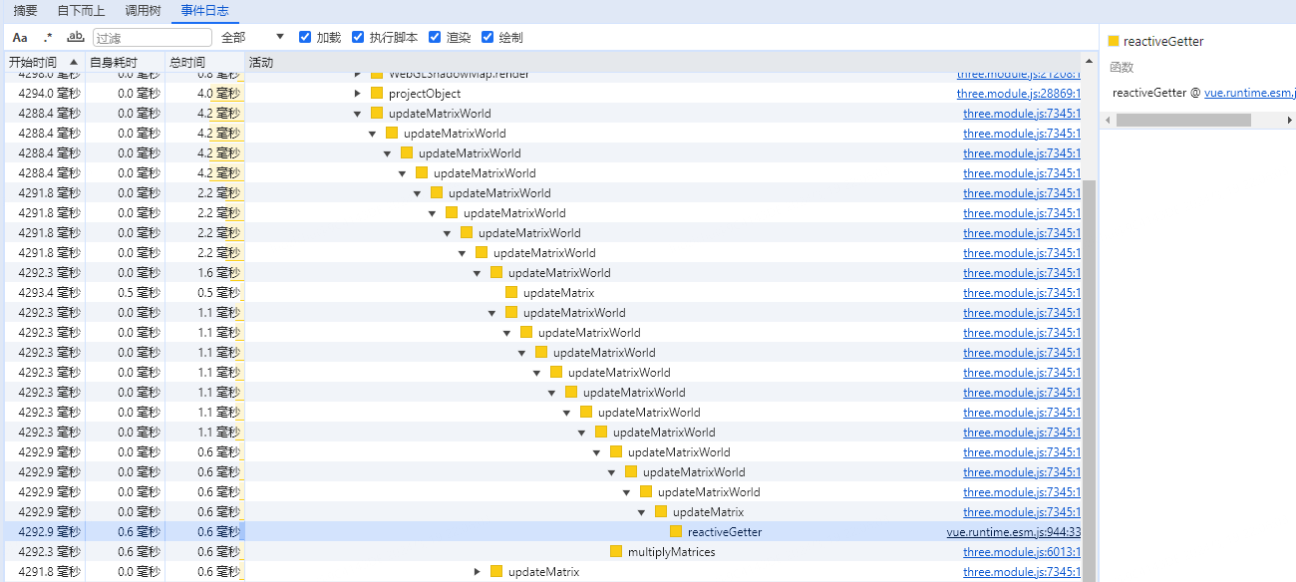
01用户虚拟形象 2.0 - 主要成果
Threejs 性能优化
Notes:
可以看到vue.js的reactiveGetter方法耗时最长，刚开始看到这个觉得很奇怪，三维卡顿跟vue怎么会有关系呢
用浏览器开发者工具中的Performance分析网页性能，发现有一项reactiveGetter耗时占比高，展开其中包含调用Three.js相关函数，结合Vue响应式原理，Vue会对data里面的变量进行变化追踪，产生大量 reactiveGetter 的调用，占用了资源
把其放到 ThreeCanvas 类外面，可以避免这方面的耗时，每帧大约可以节省 20ms

Slide 15
01用户虚拟形象 2.0 - 主要成果
动画优化
BS
碰撞
优化方案1 - BS 动画改为骨骼动画
优化方案2 -减少碰撞关节数
Notes:
我们针对动态骨骼的两个关键性能指标进行优化：
减少碰撞关节数，降低渲染耗时
将 BS 动画改为骨骼动画，降低动画渲染耗时
[Slide 3: 优化方案1 - 减少碰撞关节数]
针对简单动画下的动态骨骼需求，我们实施了碰撞关节数的优化，以减少渲染时的计算量。
优化效果：耗时从 12ms 降低为 4ms
实施方法：大量尽量减少碰撞关节数，以提高渲染效率
[Slide 4: 优化方案2 - 将 BS 动画改为骨骼动画]
将 BS（Blend Shape）动画改为骨骼动画，以降低动画渲染的帧耗时。
优化效果：动画消耗的帧耗时从 4ms 降低为 0.2ms
实施方法：将 BS 动画转换为骨骼动画，提高动画渲染效率
[Slide 5: 综合效果]
通过以上两项优化方案的实施，我们取得了显著的性能提升

Slide 16
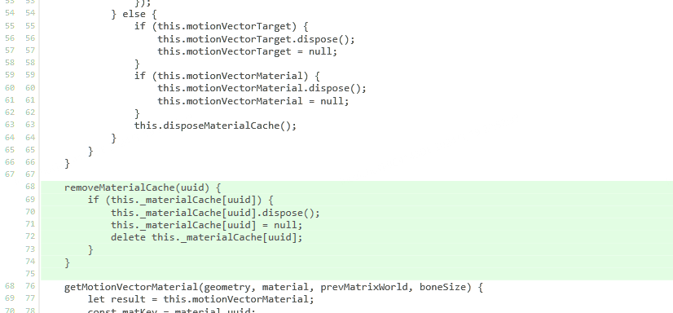
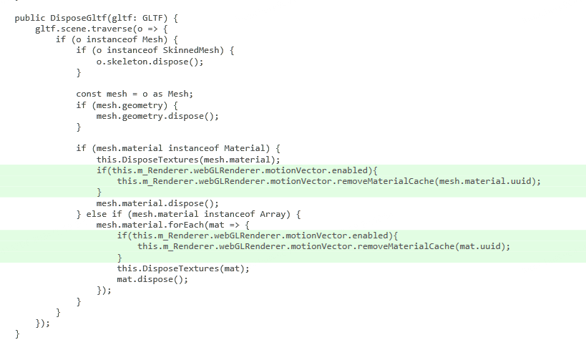
01用户虚拟形象 2.0 - 主要成果
Threejs 换装内存泄漏
修改threejs底层WebGLMontionVector类源码
换装部件切换时调用
Notes:
看完源代码，发现只有dispose，把所有资源销毁的函数，并没把mv中materialCache销毁的函数 WebGL Motion Vector 内存泄漏，给WebGL Montion Vector类添加销毁缓存函数

Slide 17
02 自我评估
成长与收获（总结自己为什么满足下个职级的要求，甚至部分超出下个职级的要求）
专注于虚拟人领域，支持虚拟相关业务
挖掘虚拟人相关潜在的商业价值
请阐述自己需要提高和努力（未来待发展）的领域/方面（说明自己的优缺点和后续提升的方向）
完成技术沉淀，形成一套完整的虚拟人管线
开阔技术视野，不局限于单一引擎
提高与上下游合作方的沟通能力

Slide 18
03 晋升后岗位职责与目标
晋升后的岗位职责和目标
你认为晋升后的岗位职责与目前的岗位职责相比，有什么变化？
从业务角度出发想问题
寻找业务与营收突破点与交叉点
探索最新虚拟人行业技术，与团队共成长
你对晋升后岗位的构想和规划是什么，希望在新岗位实现什么目标？
构建虚拟人从用户消费者，虚拟人资产创作者，虚拟内容生产者这样一套闭环模式
推动虚拟人全流程管线落地

Slide 19
04 对公司的建议及意见
请您对公司的发展提出建议及意见：
希望公司对创新给予更多的支持
Notes:
我相信虚拟人行业未来会成为中流砥柱

Slide 20
THANKS

Slide 21
调色 RGB
蓝
R 12
G 182
B 242
粉
R 255
G 102
B 149
灰
R 244
G 244
B 244
Darker
Darker
Darker
R 24
G 144
B 218
R 232
G 68
B 115
R 197
G 197
B 197
Lighter
Lighter
Lighter
R 151
G 208
B 243
R 245
G 173
B 194
R 250
G 250
B 250

Slide 22
此部分为分页符

Slide 23
此部分为分页符

